Slide 1


公共運輸整合資訊平台資料服務開發實作
中華民國105年

Slide 2
為什麼需要Odata(1/2)
Client:
瀏覽器(ex: IE, firefox, chrome)
智慧型手機(ex: 安卓, ios)
BI工具(ex: Excel)
開發軟體平台(ex: .NET, Java)
資料來源:
開發軟體平台(ex: .NET, Java)
雲端儲存設備(ex: Azure)
企業管理系統(ex: SharePoint)
雲服務(尋找各式各樣的資料，包括人口統計、環境、金融、零售及運動)

Slide 3
為什麼需要Odata(2/2)
不同的客戶端要怎麼存取不同的資料來源，如果每一個客戶端都為了特定的資料來源端寫了特定的程式碼，那會是客戶端沉重的負擔
不同的客戶端有不同的需求，如果資料來源端都為了每一個客戶端定義不同的需求，那會是資料來源端沉重的負擔
因此定義一個通用的協定，兼容不同的情況，並採取Web導向的標準，正是需要Odata的原因

Slide 4
OData簡介
開放式資料協定（Open Data Protocol，簡稱OData）以REST原則，允許使用者透過HTTP方式存取資料，並能根據資料的模型進而查詢與更新
是由微軟支持且定義的協定，Odata Version 4.0已被結構化資訊標準促進組織（Organization for the Advancement of Structured Information Standards，OASIS）投票通過成為開放工業標準
該協定已定義了一組規則(可擴充)，可組串成資源定位器(Uniform Resource Locator,簡稱URL)使用服務

Slide 5
OData簡介
OData允許不同的客戶端能存取不同的資料來源。
 | 來源 | Odata應用領域
資料來源端 | 開發軟體平台 | Facebook、Netflix and eBay 這些企業級應用對於開放式資料都可以透過OData來存取
 | 雲端儲存設備 | Azures內建OData資料表的存取協定 可利用 OData libraries存取Amazon的資料
 | 企業管理系統 | SharePoint 2010與Webnodes支援內建的OData存取公開資料
 | 雲服務 | 以Windows Azure Marketplace DataMarket為基礎的服務用來搜尋、購買和存取商業資料皆能經由OData的方式讓應用程式存取這些資料集。
Client端 | 瀏覽器 | Javascript與瀏覽器網址皆能對Odata來源資料存取
 | 智慧型手機 | Android、iOS、Windows Phone 7都支援OData client libraries
 | BI工具 | PowerPivot內建支援OData，其它如Tableau Desktop也支援OData
 | 開發軟體平台 | NET Framework, Java, PHP和其它技術皆支援OData的程式。

Slide 6
REST(1/2)
表象化狀態轉變(Representational State Transfer, 簡稱REST)，意指以 URL 定位資源， 根據HTTP動詞POST、GET、PATCH/PUT、DELETE..等動詞操作與回應訊息
兩個核心精神:
1. 使用Resource來當做識別的資源，也就是使用一個URL網址來代表一個Resource
2. 同一個Resource則可以有不同的Representations格式變化。

Slide 7
REST(2/2)
相較於SOAP、XML-RPC更為簡潔容易使用，也是眾多網路服務中最為普遍的API格式，像是Amazon、Yahoo!、Google等提供的API服務均有REST介面。
範例:
POST /events (新增事件)
GET /events/1 (取得某一筆事件)
DELETE /events/1 (刪除某一筆事件)

Slide 8
OASIS
結構化資訊標準促進組織（Organization for the Advancement of Structured Information Standards，OASIS）是一個非商業性的國際社團，致力於推動電子商務標準的開發與整合。來自100多個國家的600多家組織與企業，人數超過5000人的國際化組織
全部的工作將是通過公開投票的方式認可

Slide 9
URL(MOTC Web API)(1/3)
Web API(application programming interface)的表現方式，如下圖，分為網站根目錄(App Root)、資源路徑(Resource Path)和查詢選項(Query Options)：
網站根目錄：應用服務的基本網址。
資源路徑：指定資源項目路徑名稱。
查詢選項：指定欲取得資料的範圍或查詢的條件。
http://Domain/App/{Version}/{Service}/{App}?{QDataQueryQptions}
|-App Root-| |----Resource Path----| |--Query Options--|

Slide 10
URL(MOTC Web API)(2/3)
網站根目錄(App Root)
網站根目錄的主要組成為(Domain)網域名稱和(App)應用程式名稱，並且透過 HTTP 協定連結而形成服務的基本網址。
Domain: ptx.transportdata.tw
App : MOTC或PTX
資源路徑(Resource Path)
目錄結構 | 意義
Version(版本) | 提供服務的版本號。目前提供 v1(第一版)，若沒有輸入，則預設最新版本
Service(服務) | 依據載具本身提供的服務，例如:鐵道:台鐵(TRA)、高鐵(THSRC)，空運:航空(Aviation)，道路:公車(Bus)等等。
Application(應用內容) | 根據每個服務而提不同的應用內容，例如:航空:航班資訊(FIDS)和機場資訊(Airport)等。

Slide 11
URL(MOTC Web API)(3/3)
查詢選項(Query Options)
MOTC WEB API 引入Odata為查詢選項，我們將在接下來幾篇投影片詳細介紹Odata的查詢選項及範例

Slide 12
OData查詢選項
Odata 查詢方法(Odata Query Options) | 意義
$top = n | 表示回傳前 n 筆資料
$skip = n | 表示略過前 n 筆資料
$orderby | 決定資料的結果排序是升冪或 降冪
$filter | 回傳符合特定表達式的資料
$select | 回傳資料的某些欄位

Slide 13
OData查詢選項-$select
使用API時，可允許Client端可透過$select語法回傳指定欄位(目前只針對第一層)，多個欄位可用逗號(,)隔開
未指定$select，回傳全部欄位: http://Domain/App/{Version}/{Service}/{App}
只回傳欄位1
http://Domain/App/{Version}/{Service}/{App}?$select= Field1
回傳多個欄位，欄位1和欄位2
http://Domain/App/{Version}/{Service}/{App}?$select= Field1,Field2

Slide 14
OData查詢選項-$select
以MOTC 鐵路的Station API 為例: http://ptx.transportdata.tw/MOTC/Rail/TRA/Station?$select=StationID,StationAddress
StationID與StationAddress必須是原回傳資料擁有的欄位
回傳結果只會有StationID與StationAddress欄位，但若有指定不同輸出格式，會有不同結果:
回傳資料指定為json時，只會回傳被select的欄位
回傳資料指定為xml，沒有被指定的屬性若為class或是string，不會回傳該欄位，但若是其他屬性(int,bool,enum..)，還是會回傳該欄位，其值為系統預設值
指定回傳結果的格式($format)，會在後面做介紹

Slide 15
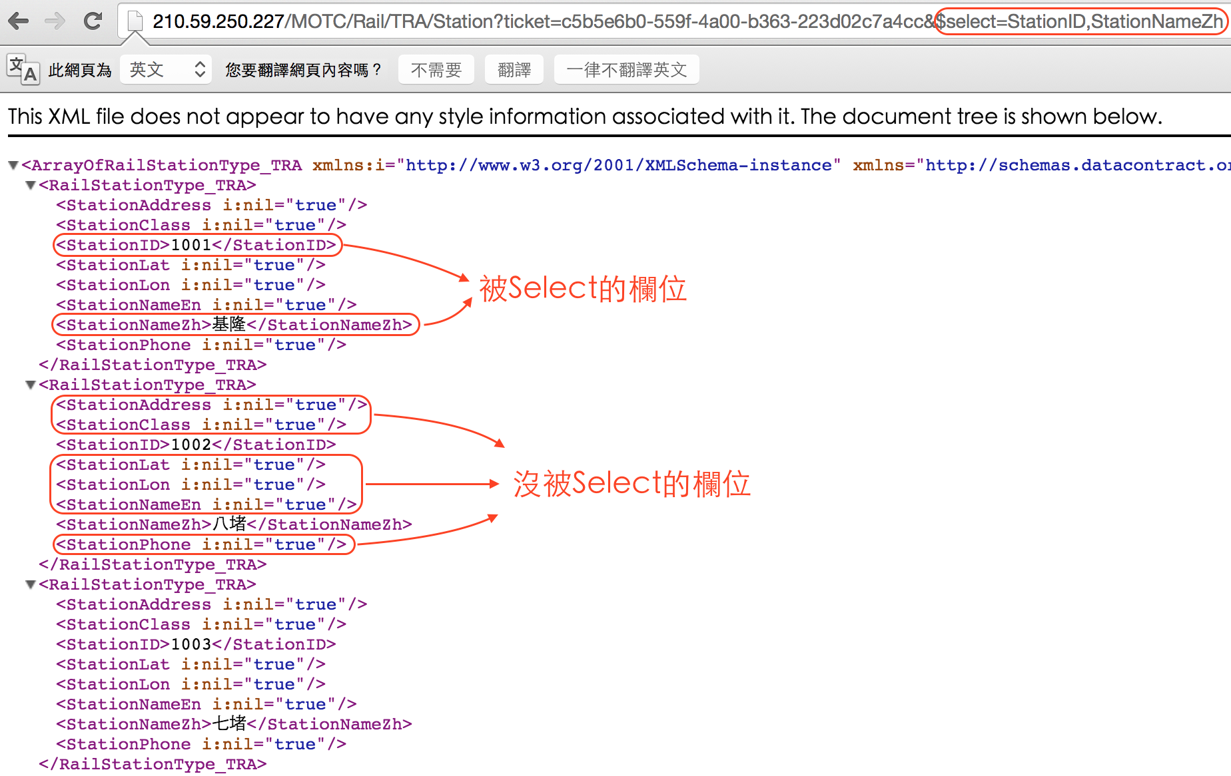
OData查詢選項-$select
利用$select指定欄位，若回傳格式為XML如下

Slide 16
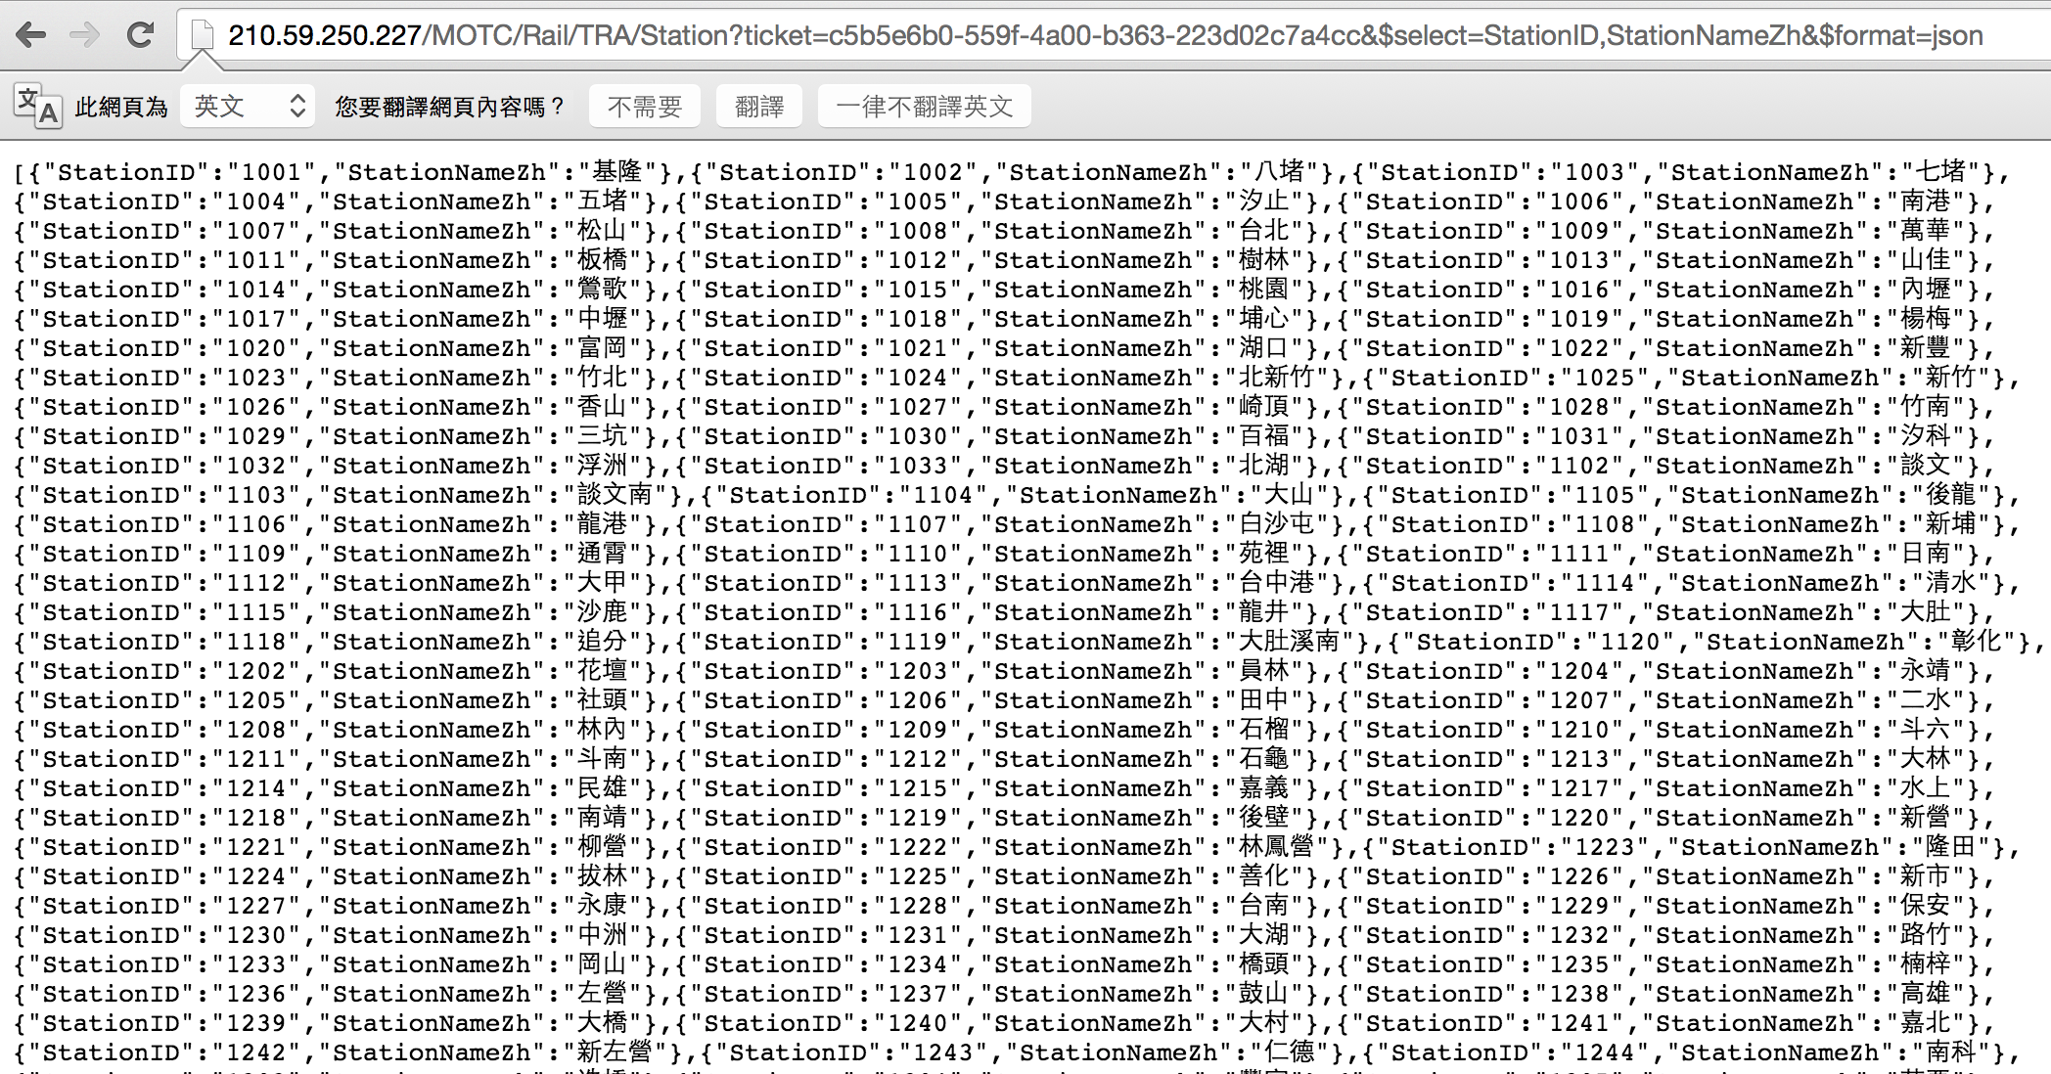
OData查詢選項-$select
利用$select指定欄位，若回傳格式為JSON如下，只會回傳被select的欄位

Slide 17
OData查詢選項-$filter
利用$filter語法可以篩選資料，其中提供了邏輯運算子(Logical Operators)，算術運算子(Arithmetic Operators) ，規範函數(Canonical Functions)以及 Lambda Operators供使用者運用

Slide 18
OData查詢選項-$filter
邏輯運算子語法
邏輯運算子 | 意義
eq | 等於
ne | 不等於
gt | 超過
ge | 大於
lt | 不及
le | 小於
and | 而且
or | 或者
not | 否定

Slide 19
OData查詢選項-$filter
邏輯運算子範例
取得公總公車動態定時，車牌號碼等於636-U7的資料
http://ptx.transportdata.tw/MOTC/Bus/RealTimeByFrequency/Thb?$filter=PlateNumb eq '636-U7'
取得公總公車動態定時，行車狀況不等於正常的資料，由於行車狀況類型為Enum，因此要特別注意filter用法
http://ptx.transportdata.tw/MOTC/Bus/RealTimeByFrequency/Thb?$filter=BusStatus ne Service.Enumeration.Version1.Bus.BusStatusEnum'正常'
取得公總公車動態定時，行駛速度超過100的資料
http://ptx.transportdata.tw/MOTC/Bus/RealTimeByFrequency/Thb?$filter=Speed gt 100
取得公總公車動態定時，行駛速度大於100的資料
http://ptx.transportdata.tw/MOTC/Bus/RealTimeByFrequency/Thb?$filter=Speed ge 100

Slide 20
OData查詢選項-$filter
邏輯運算子範例
取得公總公車動態定時，行駛速度不及100的資料
http://ptx.transportdata.tw/MOTC/Bus/RealTimeByFrequency/Thb?$filter=Speed lt 100
取得公總公車動態定時，行駛速度小於100的資料
http://ptx.transportdata.tw/MOTC/Bus/RealTimeByFrequency/Thb?$filter=Speed le 100
取得公總公車動態定時，行駛速度不及100 而且 行車狀況不等於正常的資料
http://ptx.transportdata.tw/MOTC/Bus/RealTimeByFrequency/Thb?$filter=Speed lt 100 and BusStatus ne Service.Enumeration.Version1.Bus.BusStatusEnum'正常'
取得公總公車動態定時，行駛速度不及100 或是 行車狀況不等於正常的資料
http://ptx.transportdata.tw/MOTC/Bus/RealTimeByFrequency/Thb?$filter=Speed lt 100 or BusStatus ne Service.Enumeration.Version1.Bus.BusStatusEnum'正常'
取得公總公車動態定時，車牌號碼的結尾 不為U7 的資料
http://ptx.transportdata.tw/MOTC/Bus/RealTimeByFrequency/Thb?$filter=not endswith(PlateNumb,'U7')

Slide 21
OData查詢選項-$filter
算術運算子語法
算數運算子 | 意義
add | 加
sub | 減
mul | 乘
div | 除
mod | 餘數

Slide 22
OData查詢選項-$filter
算術運算子範例
取得公總公車動態定時，行駛速度加 2等於102 的資料
http://ptx.transportdata.tw/MOTC/Bus/RealTimeByFrequency/Thb?$filter=Speed add 2 eq 102
取得公總公車動態定時，行駛速度減 2等於102 的資料
http://ptx.transportdata.tw/MOTC/Bus/RealTimeByFrequency/Thb?$filter=Speed sub 2 eq 102
取得公總公車動態定時，行駛速度乘 2等於102 的資料
http://ptx.transportdata.tw/MOTC/Bus/RealTimeByFrequency/Thb?$filter=Speed mul 2 eq 102
取得公總公車動態定時，行駛速度除 2等於102 的資料
http://ptx.transportdata.tw/MOTC/Bus/RealTimeByFrequency/Thb?$filter=Speed div 2 eq 102
取得公總公車動態定時，行駛速度除 2的餘數等於 2 的資料
http://ptx.transportdata.tw/MOTC/Bus/RealTimeByFrequency/Thb?$filter=Speed mod 2 eq 2

Slide 23
OData查詢選項-$filter
規範函數語法
規範函數 | 意義 | 規範函數 | 意義 | 規範函數 | 意義
substring | 子字串 | year | 年份 | round | 四捨五入
endswith | 字串結尾 | month | 月份 | floor | 直接往小的取
startswith | 字串開頭 | day | 日 | ceiling | 直接往大的取
length | 字串長度 | hour | 小時 | cast | 轉型
indexof | 指定字串出現位置 | minute | 分 | concat | 串接
tolower | 字串變小寫 | second | 秒
toupper | 字串變大寫 | fractionalseconds | 小數秒
trim | 去空白 | date | 日期
contains | 包含 | time | 時間

Slide 24
OData查詢選項-$filter
規範函數範例:
取得公總公車動態定時，車牌號碼第0個位置開始算的2個字元為41的資料
http://ptx.transportdata.tw/MOTC/Bus/RealTimeByFrequency/Thb?$filter=substring(PlateNumb,0,2) eq '41'
取得公總公車動態定時，車牌號碼的結尾 為U7 的資料
http://ptx.transportdata.tw/MOTC/Bus/RealTimeByFrequency/Thb?$filter=endswith(PlateNumb,'U7')
取得公總公車動態定時，車牌號碼的開頭 為U7 的資料
http://ptx.transportdata.tw/MOTC/Bus/RealTimeByFrequency/Thb?$filter=startswith(PlateNumb,'U7')
取得公總公車動態定時，車牌號碼的長度為7的資料
http://ptx.transportdata.tw/MOTC/Bus/RealTimeByFrequency/Thb?$filter=length(PlateNumb) eq 7
取得公總公車動態定時，車牌號碼開頭(第0個位置)為F的資料
http://ptx.transportdata.tw/MOTC/Bus/RealTimeByFrequency/Thb?$filter=indexof(PlateNumb,'F') eq 0

Slide 25
OData查詢選項-$filter
規範函數範例:
取得公總公車動態定時，車牌號碼為小寫的字母 fa-185的資料
http://ptx.transportdata.tw/MOTC/Bus/RealTimeByFrequency/Thb?$filter=tolower(PlateNumb) eq 'fa-185'
取得公總公車動態定時，車牌號碼為大寫的字母 FA-185的資料
http://ptx.transportdata.tw/MOTC/Bus/RealTimeByFrequency/Thb?$filter=toupper(PlateNumb) eq 'FA-185'
取得公總公車動態定時，車牌號碼為去空白後的 FA-185的資料
http://ptx.transportdata.tw/MOTC/Bus/RealTimeByFrequency/Thb?$filter=trim(PlateNumb) eq 'FA-185'
取得公總公車動態定時，車牌號碼為包含的 FA的資料
http://ptx.transportdata.tw/MOTC/Bus/RealTimeByFrequency/Thb?$filter=contains(PlateNumb, 'FA')
取得公總公車動態定時，資料紀錄時間的年份為2015年的資料
http://ptx.transportdata.tw/MOTC/Bus/RealTimeByFrequency/Thb?$filter=year(UpdateTime) eq 2015

Slide 26
OData查詢選項-$filter
規範函數範例:
取得公總公車動態定時，資料紀錄時間的月份為9月的資料
http://ptx.transportdata.tw/MOTC/Bus/RealTimeByFrequency/Thb?$filter=month(UpdateTime) eq 9
取得公總公車動態定時，資料紀錄時間的日期為18號的資料
http://ptx.transportdata.tw/MOTC/Bus/RealTimeByFrequency/Thb?$filter=day(UpdateTime) eq 18
取得公總公車動態定時，資料紀錄時間的小時為17點的資料
http://ptx.transportdata.tw/MOTC/Bus/RealTimeByFrequency/Thb?$filter=hour(UpdateTime) eq 17
取得公總公車動態定時，資料紀錄時間的分鐘為第17分的資料
http://ptx.transportdata.tw/MOTC/Bus/RealTimeByFrequency/Thb?$filter=minute(UpdateTime) eq 17
取得公總公車動態定時，資料紀錄時間的秒數為第1秒的資料
http://ptx.transportdata.tw/MOTC/Bus/RealTimeByFrequency/Thb?$filter=second(UpdateTime) eq 1

Slide 27
OData查詢選項-$filter
規範函數範例:
取得公總公車動態定時，資料紀錄時間的毫秒為0.1秒的資料
http://ptx.transportdata.tw/MOTC/Bus/RealTimeByFrequency/Thb?$filter=fractionalseconds(UpdateTime) eq 0.1
取得公總公車動態定時，資料紀錄時間的日期格式為2015-09-17T17:57:00+08:00的資料
http://ptx.transportdata.tw/MOTC/Bus/RealTimeByFrequency/Thb?$filter=date(UpdateTime) eq 2015-09-17
取得公總公車動態定時，資料紀錄時間的時間格式為2015-09-17T17:57:00+08:00的資料
http://ptx.transportdata.tw/MOTC/Bus/RealTimeByFrequency/Thb?$filter=time(UpdateTime) eq 11:59:48

Slide 28
OData查詢選項-$filter
規範函數範例:
取得公總公車動態定時，行駛速度四捨五入為12的資料
http://ptx.transportdata.tw/MOTC/Bus/RealTimeByFrequency/Thb?$filter=round(Speed) eq 12
取得公總公車動態定時，行駛速度去小數，直接往小的整數進位為12的資料
http://ptx.transportdata.tw/MOTC/Bus/RealTimeByFrequency/Thb?$filter=floor(Speed) eq 12
取得公總公車動態定時，行駛速度去小數，直接往大的整數進位為12的資料
http://ptx.transportdata.tw/MOTC/Bus/RealTimeByFrequency/Thb?$filter=ceiling(Speed) eq 12
取得公總公車動態定時，行駛速度轉型成字串為12的資料
http://ptx.transportdata.tw/MOTC/Bus/RealTimeByFrequency/Thb?$filter=cast(Speed,Edm.String) eq '12'
取得公總公車動態定時，車牌號碼前面串接台北兩個字 為 台北636-U7的資料
http://ptx.transportdata.tw/MOTC/Bus/RealTimeByFrequency/Thb?$filter=concat('台北',PlateNumb) eq '台北636-U7'

Slide 29
OData查詢選項-$filter
Lambda Operators語法
Lambda Operators | 意義
all | 所有項目都要符合
any | 其中一項符合

Slide 30
OData查詢選項-$filter
Lambda Operators範例
取得高鐵車次時，針對停靠時間資料底下的車站代碼，其中一筆的車站代碼為1000的資料就回傳
http://ptx.transportdata.tw/MOTC/Rail/THSR/DailyTimetable?$filter=StopTimes/any(d:d/StationID eq '1000')
取得高鐵車次時，針對停靠時間資料底下的車站代碼，全部的車站代碼為1000的資料就回傳
http://ptx.transportdata.tw/MOTC/Rail/THSR/DailyTimetable?$filter=StopTimes/all(d:d/StationID eq '1000')

Slide 31
OData查詢選項-$orderby
使用API時，可允許Client端可透過$orderby語法針對指定欄位做排序，多個欄位可用逗號(,)隔開，升冪(asc)或降冪(desc)
針對欄位1作升冪(預設為升冪)
http://Domain/App/{Version}/{Service}/{App}?$orderby= Field1
針對欄位1作升冪
http://Domain/App/{Version}/{Service}/{App}?$orderby= Field1 asc
針對欄位1作降冪
http://Domain/App/{Version}/{Service}/{App}?$orderby= Field1 desc
針對欄位1作升冪，欄位2降冪
http://Domain/App/{Version}/{Service}/{App}?$orderby= Field1 asc, Field2 desc

Slide 32
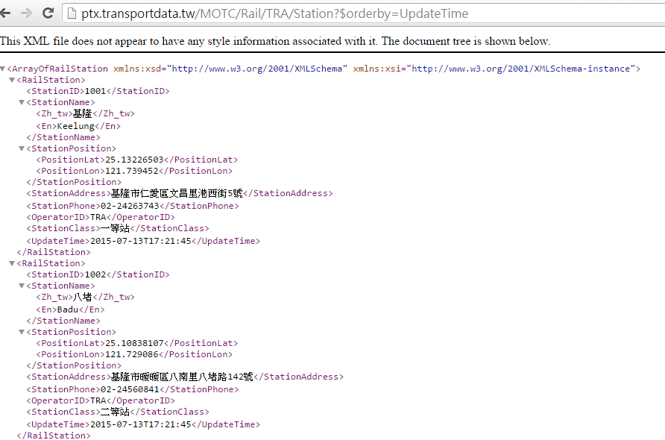
OData查詢選項-$orderby
以MOTC 鐵路的Station API : http://ptx.transportdata.tw/MOTC/Rail/TRA/Station?$orderby=UpdateTime
指定回傳資料以UpdateTime欄位來排序

Slide 33
OData查詢選項-$skip and $top
以MOTC 鐵路的Station API :
http://ptx.transportdata.tw/MOTC/Rail/TRA/Station?$skip=10
忽略回傳資料的前10筆資料
http://ptx.transportdata.tw/MOTC/Rail/TRA/Station?$top=10
只取回傳資料的前10筆資料

Slide 34
OData查詢選項-$format
以MOTC 鐵路的Station API :
http://ptx.transportdata.tw/MOTC/Rail/TRA/Station?$format=json
回傳json格式
http://ptx.transportdata.tw/MOTC/Rail/TRA/Station?$format=xml
回傳xml格式

Slide 35
OData查詢選項-複合查詢
取得公總公車動態定時，車牌號碼的結尾 為U7 的前30筆資料，並以行駛速度升冪排序
http://ptx.transportdata.tw/MOTC/Bus/RealTimeByFrequency/Thb?$filter=endswith(PlateNumb,'U7')&$top=30&$orderby=Speed asc
取得公總公車動態定時，行駛速度的第1個位置為2，且只回傳行駛速度和車牌號碼
http://ptx.transportdata.tw/MOTC/Bus/RealTimeByFrequency/Thb?$select=PlateNumb,Speed&$filter=substring(cast(Speed,Edm.String),1) eq '2'
取得公車站牌與路線時，只要經過的其中一站牌的StopOID有包含185就回傳，且只回傳前10筆
http://ptx.transportdata.tw/MOTC/Bus/StopOfRoute/Thb?$top=10&$filter= StopIDs /any(d:(contains(d/StopOID,'185') eq true))

